Slide 1
IDENTIFICAR LA IMPORTANCIA DE DOCUMENTAR PROCESOS TENIENDO EN CUENTA EL PROYECTO PRODUCTIVO QUE SE ADELANTA
Mónica Yulitssa Sabi Rojas
INS: Carlos Alberto Bravo Zúñiga
ID:2556456

Slide 2


INTRODUCCIÓN
Este trabajo explorará conceptos fundamentales, como la definición de la documentación de procesos y su distinción frente a los mapas de procesos. Además, se abordará el proceso de creación de un documento de procesos, sus beneficios clave y la importancia de comprender los antecedentes de un proyecto. Estas cuestiones se revelan esenciales en la búsqueda de la excelencia operativa y la mejora continua en cualquier organización.

Slide 3
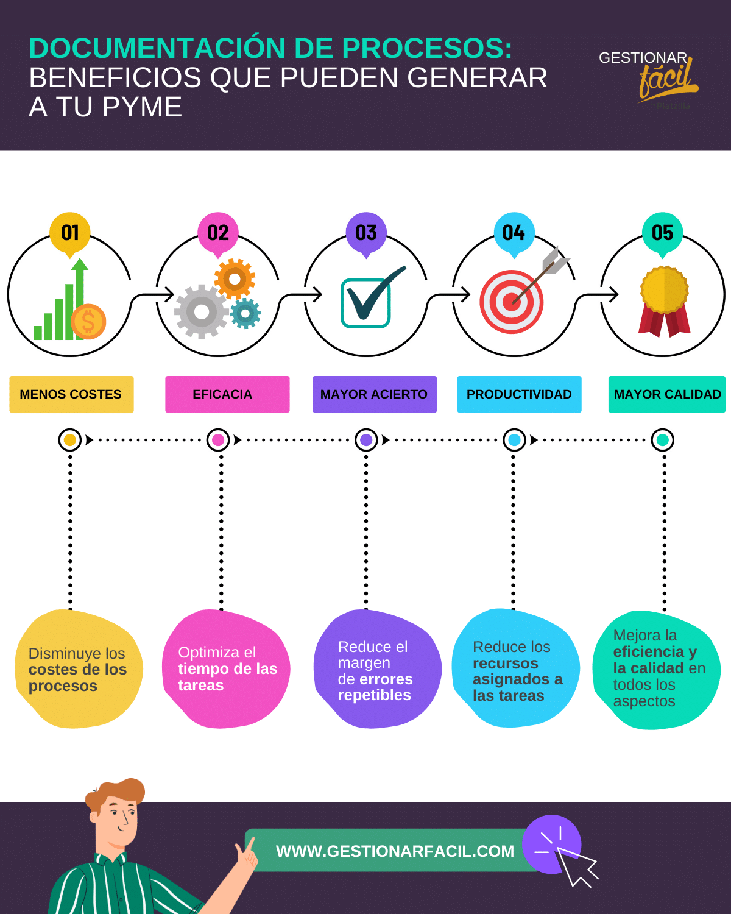
¿QUÉ ES LA DOCUMENTACIÓN DE PROCESOS?
La documentación de procesos es la creación y mantenimiento de registros escritos, gráficos o multimedia que describen en detalle los pasos, roles, recursos y actividades que conforman un proceso específico dentro de una organización. Esta documentación proporciona una guía clara y detallada para comprender, ejecutar y mejorar los procesos empresariales.

Slide 4
DOCUMENTACIÓN DE PROCESOS VS. MAPAS DE PROCESOS.
Documentación de Procesos | Mapas de Procesos
La documentación de procesos se enfoca en la creación de un documento escrito que define los detalles clave. | El mapa de procesos se enfoca en la visualización del proceso.
Proporciona una descripción detallada de cómo llevar a cabo un proceso. En ella se describen los pasos exactos que se necesitan para realizar una tarea de principio a fin. | Ofrece una representación visual de los insumos y productos necesarios, mejorando la comunicación con los interesados y facilitando la gestión de los procesos de principio a fin
Incluye una representación visual, pero es bastante diferente a la representación visual detallada de un mapa de procesos | Aunque los mapas de procesos son muy eficaces para ilustrar el flujo de los procesos, no pueden consolidar toda la información necesaria para la finalización de los mismos

Slide 5








cómo crear un documento de procesos, (nombrar y explicar cada una de sus 8 fases).
Identificación del proceso: Seleccionar el proceso que se documentará.
Procedimientos y políticas: Documentar los procedimientos específicos y las políticas asociadas.
Análisis de procesos: Entender y analizar las actividades del proceso.
Roles y responsabilidades: Definir los roles y las responsabilidades de cada participante.
Diseño del flujo de trabajo: Crear un diagrama de flujo o mapa del proceso.
Revisión y aprobación: Obtener comentarios y aprobación de las partes interesadas.
Descripción de actividades: Detallar cada actividad, sus responsabilidades y recursos necesarios.
Actualización continua: Mantener el documento actualizado conforme evolucionan los procesos.

Slide 6
Cuáles son los beneficios de la documentación de procesos, (nombrar sus 4 elementos)
Claridad: Mejora la comprensión de los procesos.
Consistencia: Garantiza la consistencia en la ejecución de tareas.
Mejora continua: Facilita la identificación de áreas de mejora.
Capacitación del personal: Sirve como recurso de formación.

Slide 7

¿Qué son los antecedentes de un proyecto?
Los antecedentes de un proyecto son la información histórica, contextual y relevante que precede a la iniciativa actual. Incluyen detalles sobre eventos, situaciones o desarrollos que llevaron a la necesidad de emprender el proyecto.

Slide 8
¿Que es estado del arte en un proyecto y la diferencia con antecedentes de un proyecto?
El estado del arte en un proyecto se refiere al nivel actual de conocimiento o desarrollo en un área específica de interés.
Los antecedentes del proyecto proporcionan información histórica que llevó a la identificación del problema o la necesidad del proyecto.

Slide 9



¿cuáles son los tipos de antecedentes de un proyecto?
Antecedentes históricos: Eventos pasados relevantes.
Antecedentes teóricos: Marco conceptual y teórico relacionado.
Antecedentes prácticos: Experiencias previas relacionadas con el problema.

Slide 10
¿Cómo hacer los antecedentes de un proyecto?
Investigación: Recopilar información relevante a través de revisión de literatura, análisis de datos y entrevistas.
Organización: Estructurar la información en categorías como históricos, teóricos y prácticos.
Análisis crítico: Evaluar la importancia y pertinencia de cada antecedente.
Síntesis: Resumir y presentar de manera clara y concisa los antecedentes identificados.

Slide 11
Cite dos ejemplos sobre de antecedentes de un proyecto.
Ejemplo 1: Antecedentes Históricos en un Proyecto de Conservación Ambiental: Antes de emprender un proyecto de conservación de una reserva natural, se observa un aumento en la deforestación y la pérdida de biodiversidad en los últimos cinco años. Los antecedentes históricos incluyen eventos como la expansión de la agricultura y la urbanización en la región, que han contribuido significativamente a la degradación del ecosistema.
Ejemplo 2: Antecedentes Teóricos en un Proyecto de Investigación Médica: En un proyecto de investigación sobre una enfermedad específica, los antecedentes teóricos podrían incluir descubrimientos científicos previos sobre la genética y los factores de riesgo asociados con la enfermedad. La revisión de la literatura revela estudios que sugieren ciertas predisposiciones genéticas y ambientales, lo que fundamenta la necesidad de la nueva investigación para comprender mejor los mecanismos subyacentes y desarrollar tratamientos más efectivos.

Slide 12



Gracias
Monica Yulitssa Sabi
yulitssasabirojasm18@gmail.com
moni@

